Slide 1



Wisher App
презентация приложения

Slide 2
Общая информация о приложении
Наименование: WisherApp
Вид приложения: социальное, развлекательное
Назначение приложения: генерация поздравлений

Slide 3

Актуальность работы
Люди проводят праздники с самого начала времен
Придумывание поздравлений стало тривиальной задачей
Проект «Wisher App» призван решить проблему скучных и однообразных поздравлений

Slide 4
Цели и задачи работы
Цель работы: создать приложение, которое сможет генерировать поздравления вместо человека
Постановка задачи: пользователь имеет возможность генерировать поздравления из различных частей – блоков. Блоки содержат часть текста поздравления, а также список тегов, по которым пользователь может искать для себя нужные блоки (в основном в тегах размещаются качества именинника).

Slide 5
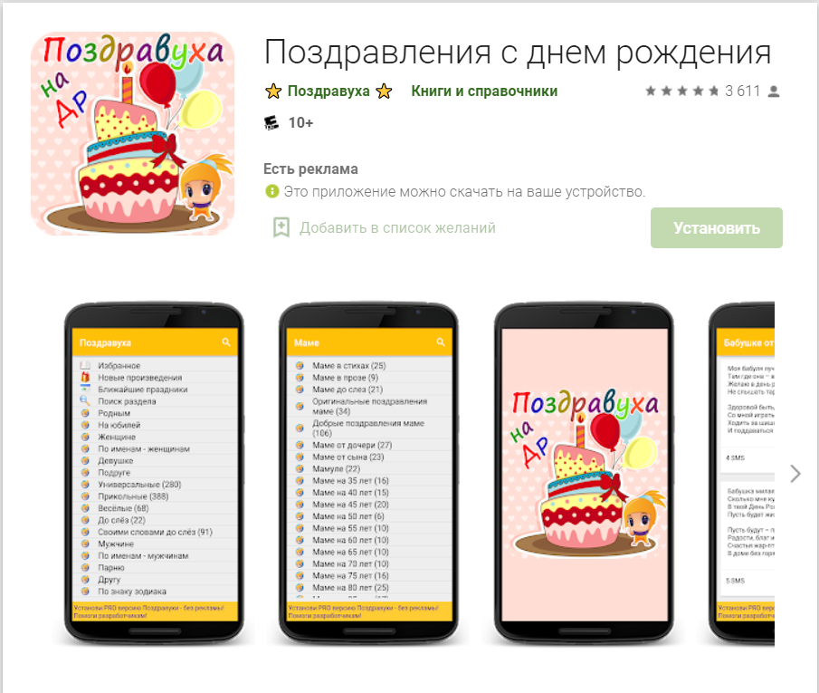

Исследование аналогов
Приложение с готовыми поздравлениями
Картинка с поздравлением в WhatsApp

Slide 6
Блочная система
Выбор серединных блоков
Выбор конечных блоков
Готовое поздравление
Выбор начальных блоков
Настройка поздравления
пол,
имя: Крис,
Теги
(качества)
Этот день
особенный,
ведь это твой
день рождения
2) В этот день,
{имя}, мы такого
повидали,
что все бы
обзавидовались
3) И впредь
давай общаться,
веселиться
и не пропадать!
Этот день особенный, ведь это твой день рождения. В этот день, Крис, мы такого
повидали, что все бы обзавидовались. И впредь давай общаться, веселиться и не пропадать!

Slide 7
Диаграмма использования

Slide 8
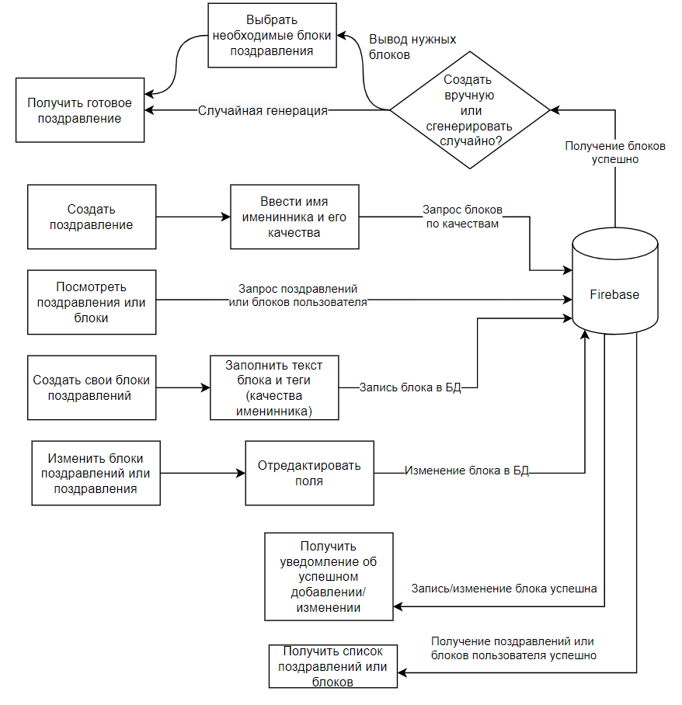

Slide 9
Экраны приложения на этапе разработки

Slide 10
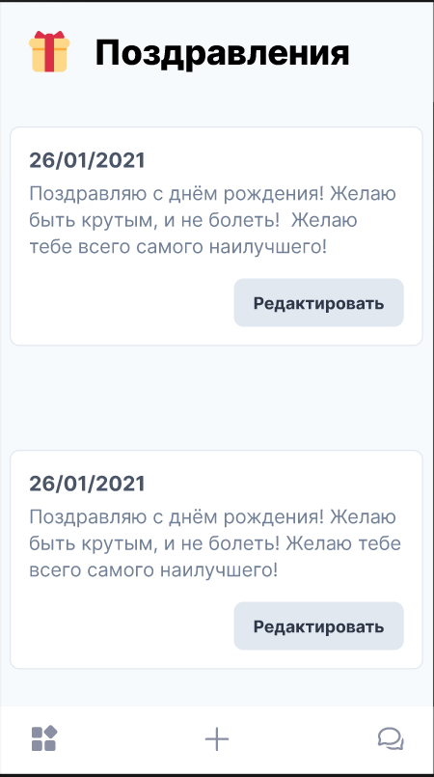
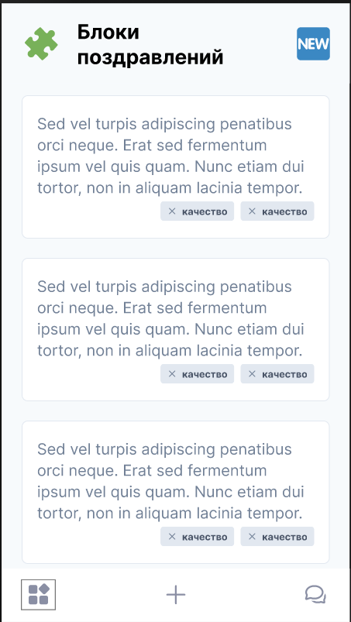
Начальные экраны

Slide 11
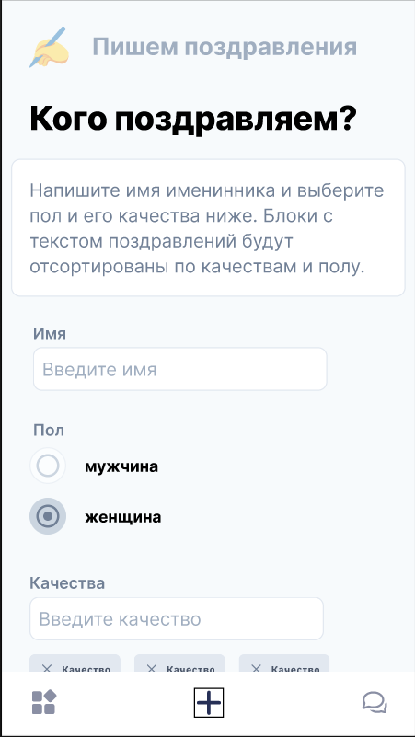
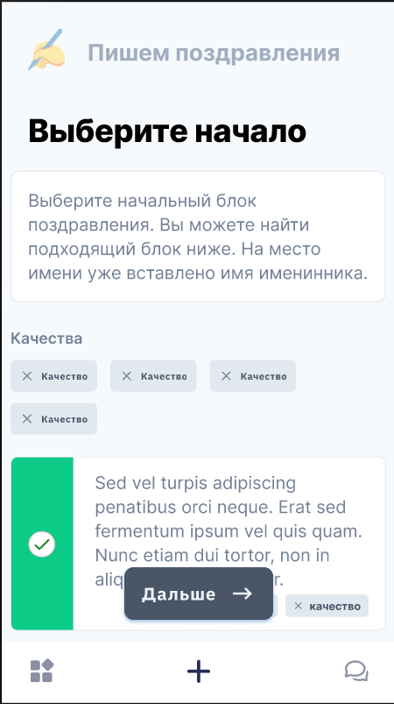

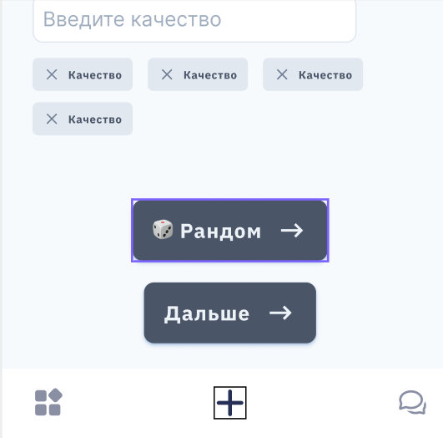
Экраны создания поздравления

Slide 12
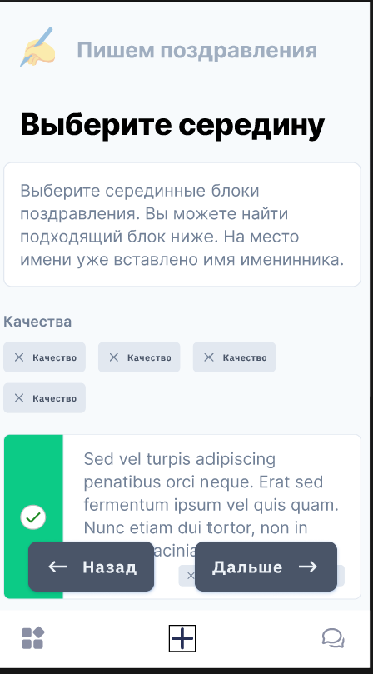
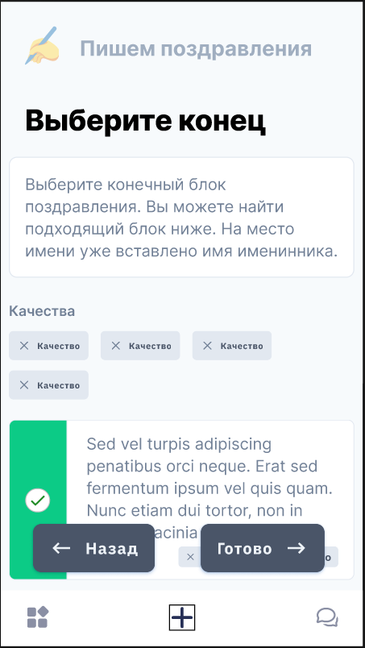
Экраны создания поздравления

Slide 13
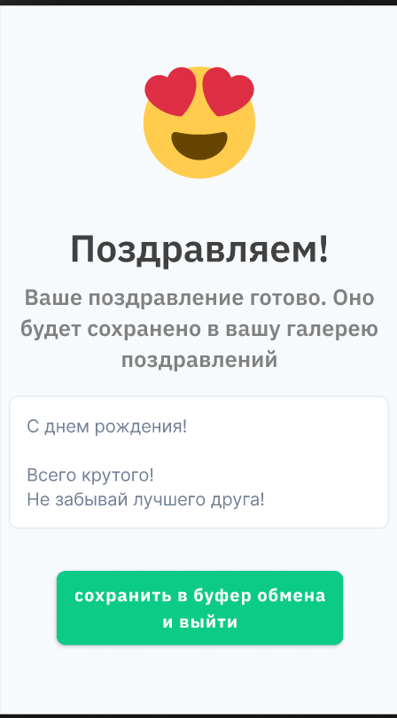
Экраны приложения

Slide 14
Логическая модель

Slide 15
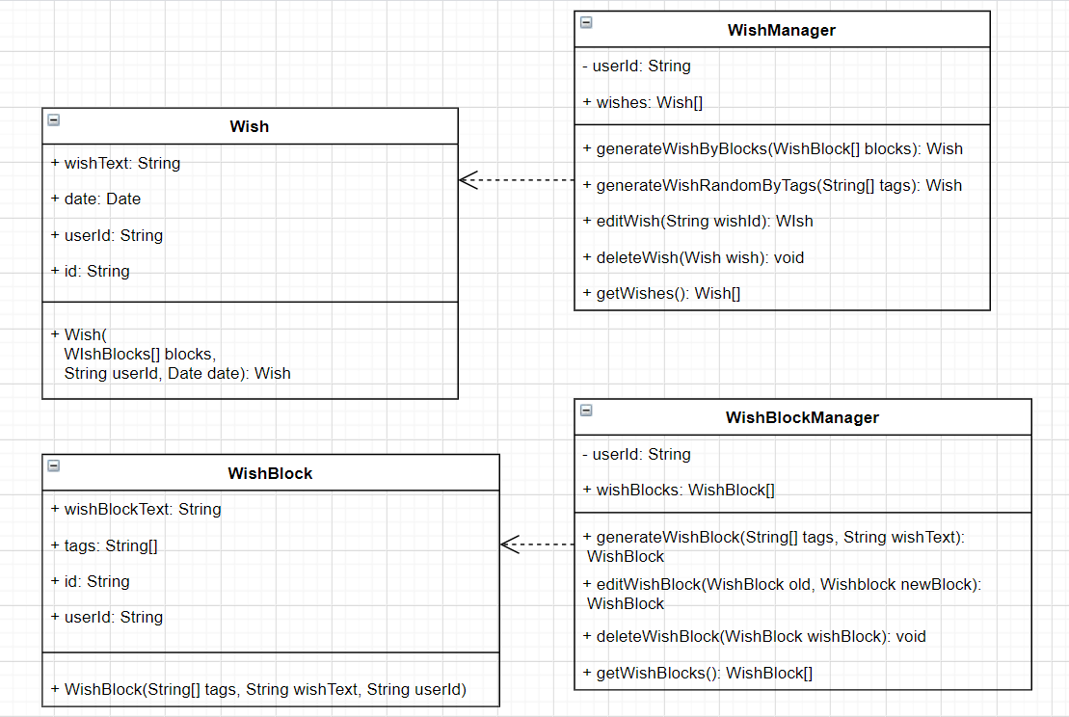

Slide 16
Программная реализация

Slide 17
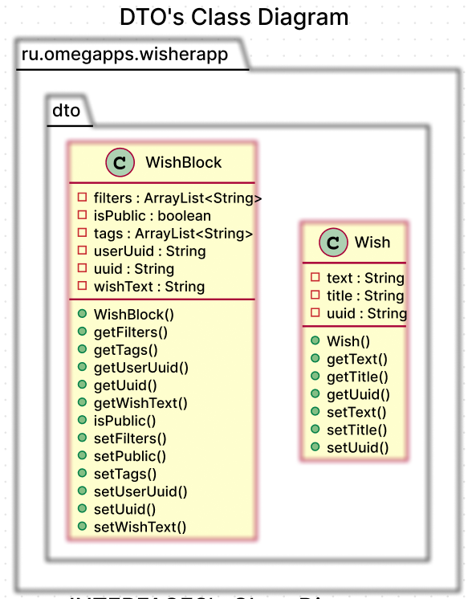
Основные классы данных

Slide 18
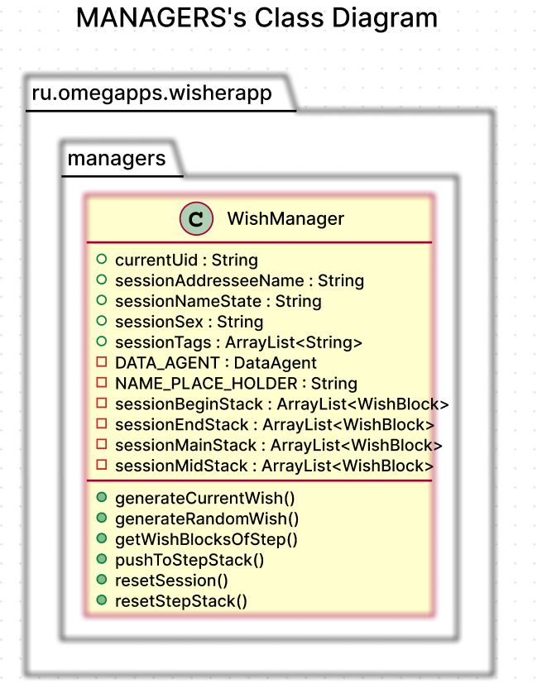
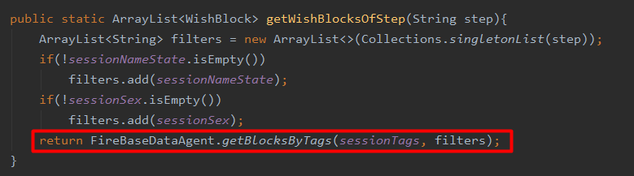
Класс-менеджер поздравлений

Slide 19
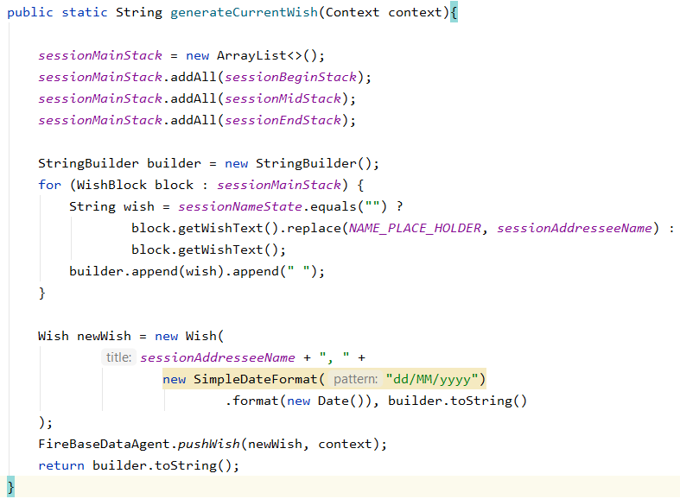
Класс-менеджер поздравлений
Создание поздравления путем конкатенации (склейки) строк

Slide 20
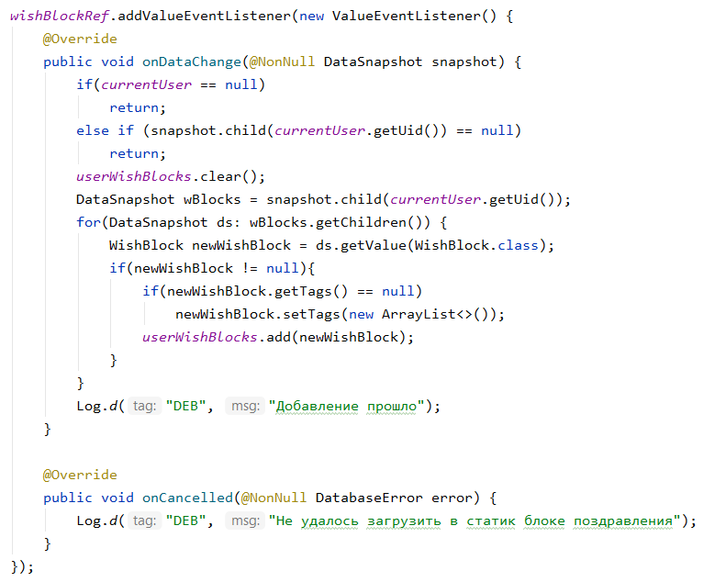
Общение с удаленной БД

Slide 21
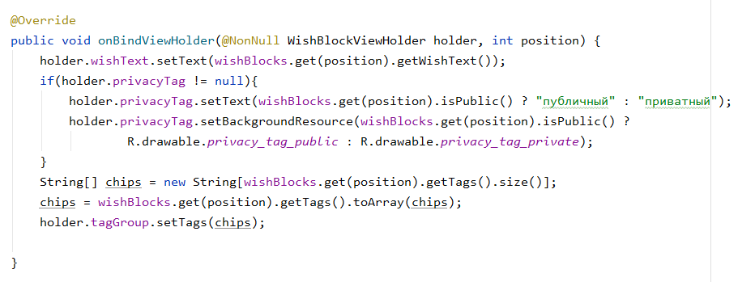
WishBlockAdapter и WishAdapter

Slide 22
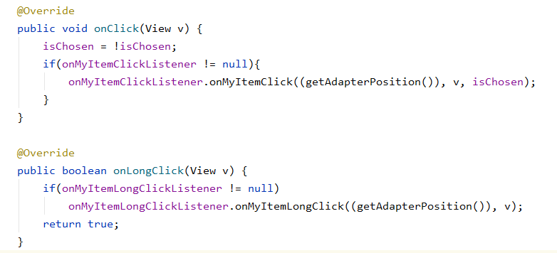
WishBlockAdapter и WishAdapter -

Slide 23
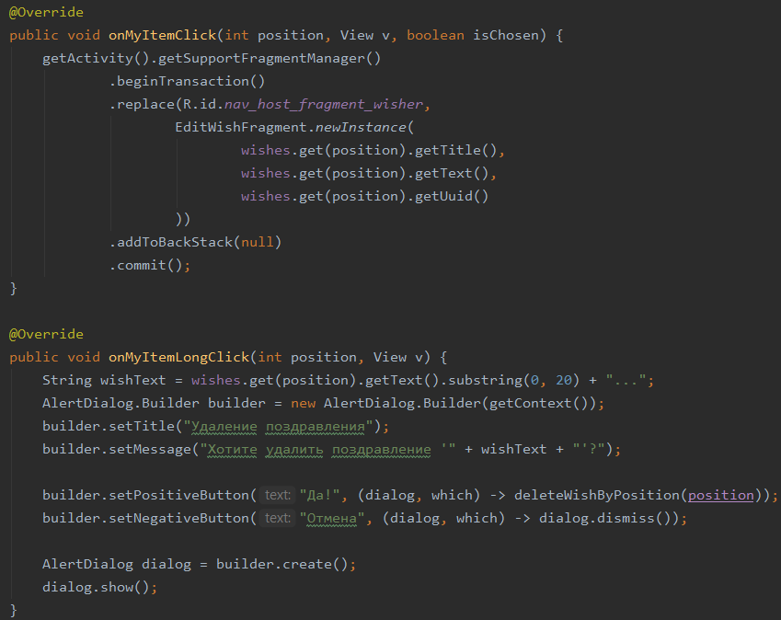
Основные экраны (логика)
Нажатие на элемент списка

Slide 24
Основные экраны (логика)
Логика удаления списка

Slide 25
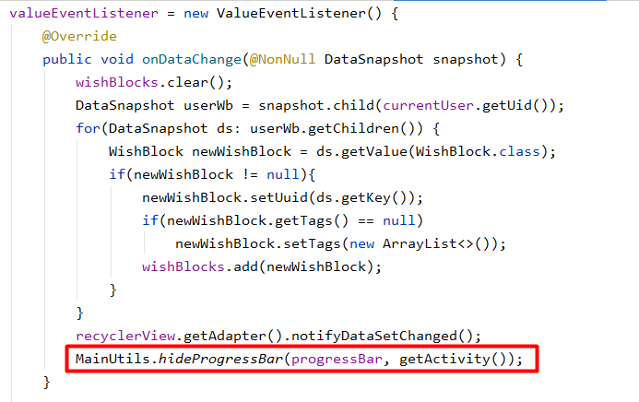
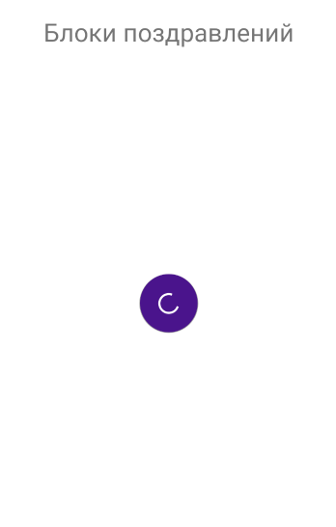
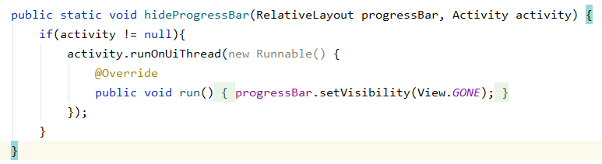
Основные экраны
Анимация загрузки
Скрытие прогресс бара после загрузки данных

Slide 26
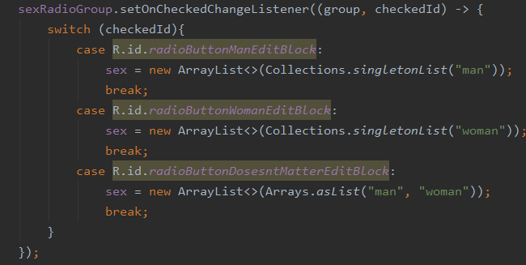
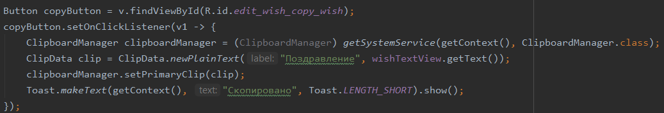
Редактирование блоков и поздравлений
Слушатель для изменения фильтров при изменении радиокнопок
Логика копирования в буфер обмена при нажатии на кнопку

Slide 27
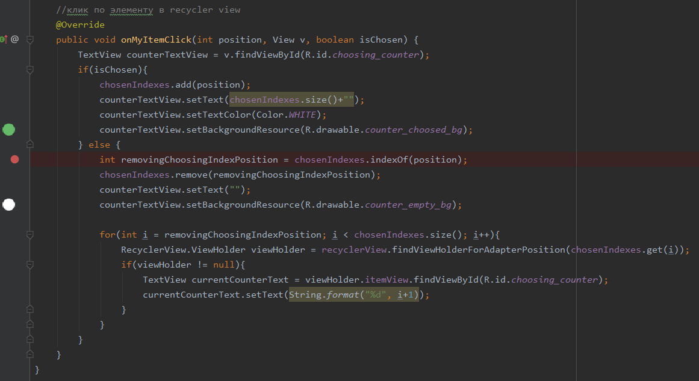
Экраны генерации поздравлений
Логика клика по элементу с автоматической перестройкой порядка блоков

Slide 28
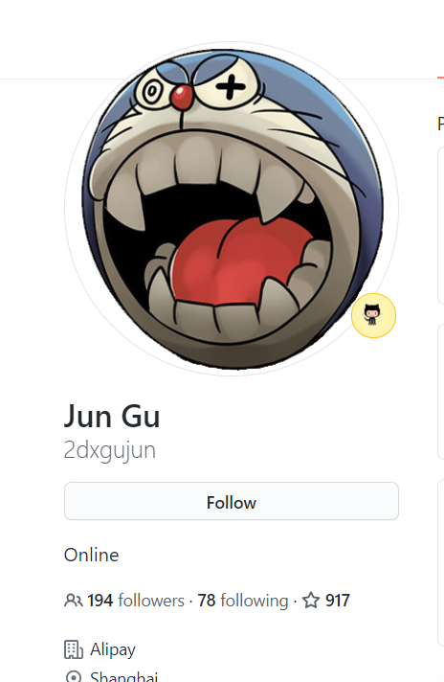
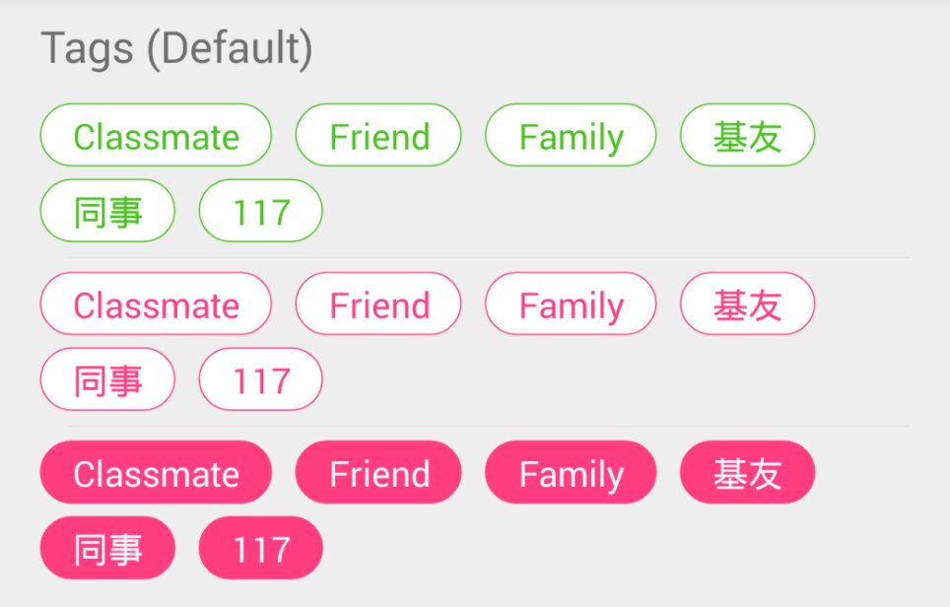
Заимствованные элементы

Slide 29
Демо

Slide 30
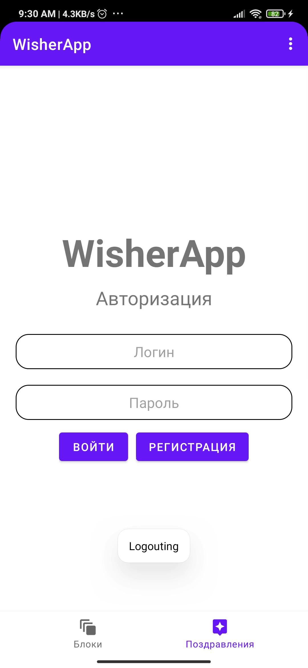

Slide 31
Выводы по работе
Создано приложение, способное генерировать поздравления из блоков
Недочёты, вскрывшиеся на этапе тестирования будут исправляться

Slide 32
Сложности в разработке
Работа с NoSQL системой – новый опыт
Без проработанного проектирования разрабатывать действительно сложно
Невнимательность – самый худший враг

Slide 33
UML диаграмма
всего проекта

Slide 34
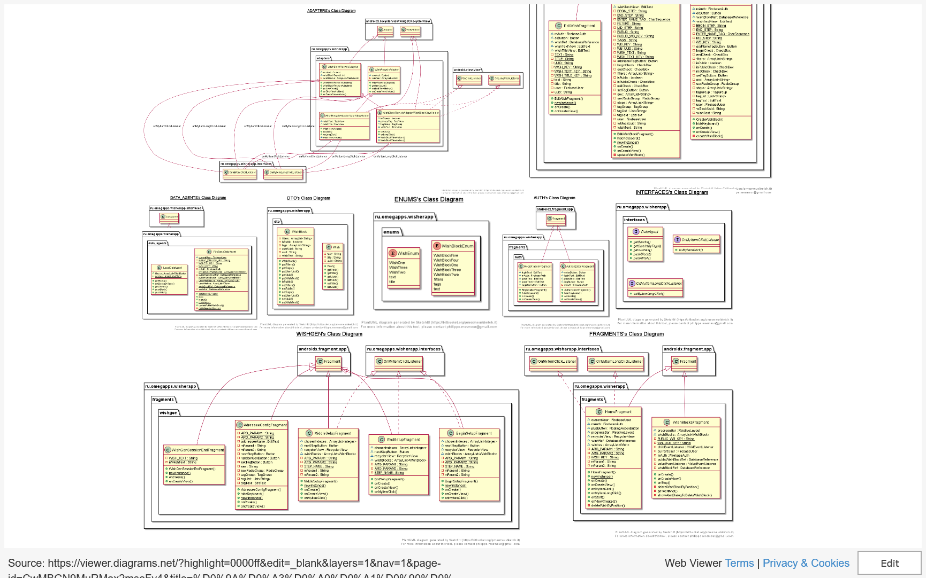

Slide 35

Спасибо за внимание!

